Slide 1
咕咕咕？
zhx

Slide 2
今天的内容非常奇怪且杂乱

Slide 3
系统环境的配置
Linux不需要配置
对于windows：
控制面板——系统——高级系统设置（不同版本可能不太一样）
环境变量——如果没有Path这一项 请手动添加
打开Path项 将dev或者mingw下bin文件夹的路径添加进去

Slide 4
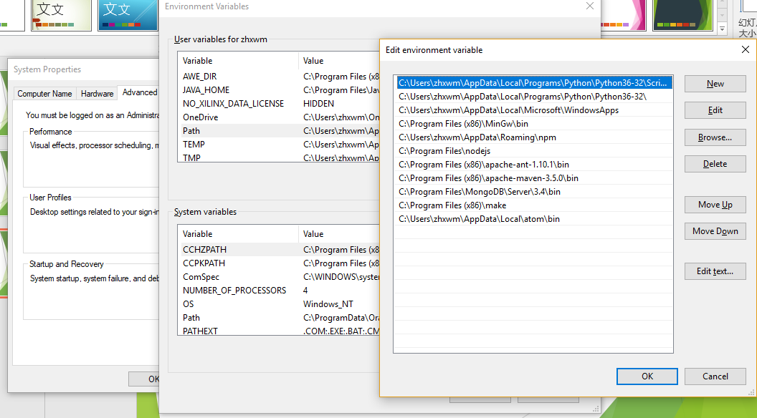

Slide 5
启动命令行
对于windows7及以上的版本 直接在地址栏输入cmd即可在对应文件夹启动命令行
对于任何windows版本 windows+R——输入cmd 可以在windows根目录启动命令行
对于windows 10玩家，请自行安装Ubuntu on windows的虚拟环境
对于linux玩家，ctrl+alt+t

Slide 6
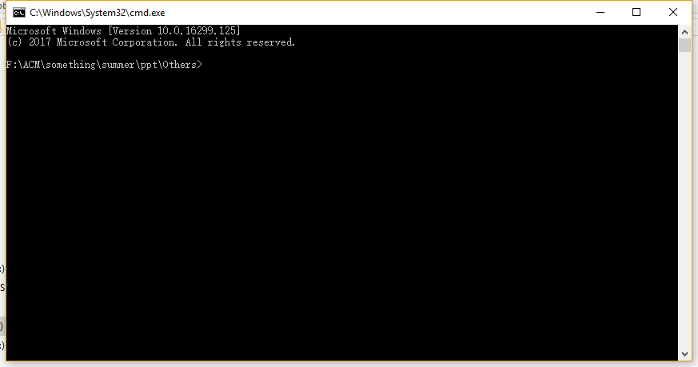
命令行

Slide 7
命令行基本操作——windows
进入某一个文件夹 cd 文件夹名字
返回上一级 cd ..
去D盘 D:
显示文件夹下有啥东西 dir
运行程序a.exe
Tab is all you need

Slide 8
命令行基本操作——linux
Linux的文件夹切换同windows
只是没有盘的概念
显示当前文件夹里面的东西 ls
运行程序 ./a
Tab is all you need

Slide 9

编译的基本操作
Windows：g++ a.cpp –o a.exe –g –Wall && size a.exe
Linux：g++ a.cpp –o a –g –Wall && size a
-o a.exe 指定可执行文件为a.exe
-g 可调试
-Wall 显示所有warning
size a.exe 测一下你程序所需要的内存
-O2：g++ a.cpp –o a.exe –O2
在这个位置加就可以
请确保在同一目录下运行

Slide 10
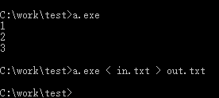
运行程序
a.exe
重定向输入输出:
a.exe < in.txt > out.txt

Slide 11
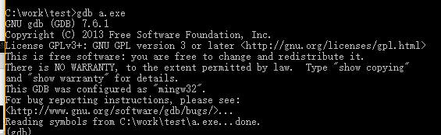
调试程序
gdb a.exe进入调试环境

Slide 12
Gdb基本操作
r 运行程序
p x 打印变量x的值
b 123 在第123行设置断点
b gg 在函数gg设置断点
s 执行下一步
n 执行下一行（即直接执行完该行）
display x 将x加入常视变量列表
c 执行到下一个断点
q 退出gdb

Slide 13
gdb基本操作
l x 显示x行的代码
del x 删除编号为x的断点
del 删除所有断点
undisplay x 不再显示x的值

Slide 14
Gdb基本操作
call f(x) 调用一次函数f，以x为参数
b 123 if (a == 3) 条件断点，在a=3会停下来的断点
finish 直接完成并退出当前函数

Slide 15
Gdb基本操作
需要一段时间熟悉这个东西
熟悉了之后你会发现dev是什么辣鸡玩意儿

Slide 16
G++进阶操作
g++ a.cpp -o a.exe -g -Wl,--stack,41943040
开大栈空间
g++ a.cpp –o a.exe -g –pg
a.exe
gprof a.exe > test.log
新世界大门

Slide 17
命令行进阶操作
Windows：fc 1.out 2.out
Linux：diff 1.out 2.out

Slide 18
C++基本操作：读入优化
Int getint(){
Char c = ‘ ‘;
While (c<‘0’ || c>’9’)
c=getchar();
Int ans=0;
While (c>=‘0’ && c<=‘9’)
{Ans=ans*10+c-’0’;c=getchar();}
Return ans;
}

Slide 19
C++基本操作：输出优化
将所有输出连接为一个字符串一起输出

Slide 20
C++基本操作：Windows对拍
Int main(){
While(true) {
System(“data.exe”);
System(“std.exe”);
System(“brute.exe”);
If (system(“fc std.out brute.out”)) break;
}
}

Slide 21
C++基本操作：Linux对拍
Int main(){
While(true) {
System(“./data”);
System(“./std”);
System(“./brute”);
If (system(“diff std.out brute.out”)) break;
}
}

Slide 22
C++基本操作：造数据
Rand
Windows：0-32767
Linux：0-2147483647

Slide 23
C++基本操作：造数据
生成一个排列：random_shuffle(z+1,z+n+1)
生成一张图
生成一棵树
生成一个深度很大的扫帚树
生成一张章鱼图

Slide 24
C++基本操作：卡时
#include<ctime>
Int t=clock();
CLOCKS_PER_SEC

Slide 25
C++基本操作
Int main(int argc,char *argv[])

Slide 26
C++基本操作
Double a,b,c;
a-b+c
a+c-b

Slide 27
C++基本操作
Int a[100];
Int b[100];
A[150] = 50;

Slide 28
Vim基本操作
Vim的熟悉也需要时间
熟悉之后你就会觉得dev是什么辣鸡玩意儿

Slide 29
Vim基本操作
Windows：双击图标打开，或者右键cpp文件选择用vim编辑
Linux：在命令行直接输入vim即可

Slide 30
Vim基本操作
进入之后默认为控制状态
在控制状态下按下i可以进入编辑模式
在编辑模式下可以正常写代码
编辑模式下的一个快捷键：
Ctrl+p 自动补全
任何时候，想要回到控制状态不断按 esc就行了

Slide 31
Vim基本操作
在控制状态下的一些命令：
:w 保存
:w a.cpp 保存为a.cpp
:q 退出当前窗口
:wq 保存退出
:e a.cpp 打开a.cpp
:vsplit a.cpp 在左边打开a.cpp
:split a.cpp 在上面打开a.cpp

Slide 32
Vim基本操作
:123 跳到123行
:!??? 在命令行中执行某条指令
:w! 强制保存
:q! 强制退出
colorscheme ???? 设置vim颜色风格

Slide 33
Vim的配置
配置文件的打开方式：
Windows 在上面菜单栏找到启动设定即可
Linux 在控制模式下 :e .vimrc
Windows会有自带的配置文件，讲给定的配置文件写在前面即可

Slide 34
Vim的配置
set number
set tabstop=4
set softtabstop=4
set shiftwidth=4
set mouse=a
set smartindent
syntax on
colorscheme evening

Slide 35
Vim的配置
配置g++和gdb：
map <F9> : !g++ % -o %< -g –Wall && size %< <CR>
map <F5> : !gdb %< <CR>

Slide 36
Python入门
Python的基本东西还是和c++差不多的，只是语法上稍有区别
A=b+c
For a in range(0,n):
If a=b and c=d:
Python的begin是：
区分不同代码段用缩进表示

